Slide 1
ОКОУ « Дмитриевская школа-интернат»
Проект
"Моя семья!"
Выполнил:
обучающийся 4Б класса
Пряхин Никита
2018 год

Slide 2

Цель : изучить значение слова « семья»,
семейные традиции, роль родителей в
семье

Slide 3
План
1.Состав моей семьи
2.Семейные праздники и традиции
3. Пословицы и поговорки о семье
4.Фотографии из семейного альбома
5.Оформление альбома « Моя семья»

Slide 4

Семья- источник радости и счастья,
Любви неиссякаемый родник.
И в ясную погоду и в ненастье,
Хранит семья и ценит жизни миг.

Slide 5
Семья- это группа близких родственников, живущих вместе. Семья бывает маленькой и большой. Есть семьи, в которых живут вместе два, три и даже четыре поколения. Семья в которой трое и более детей, считается многодетной.

Slide 6
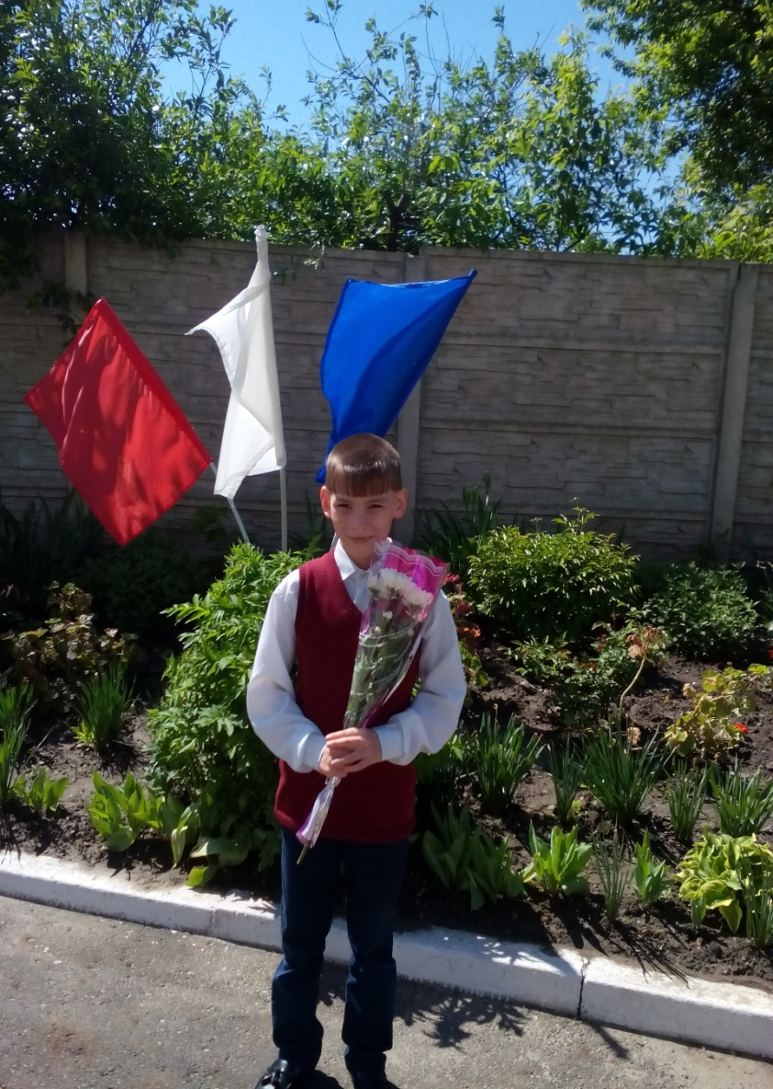
Немного о себе
Меня зовут Пряхин Никита.
Я родился 7 марта 2008 года.
Мне 10 лет.
Я учусь в 4 классе в
Дмитриевской школе-интернате.
Я очень люблю рисовать, собирать конструктор, петь любимые песни. Ещё мне очень нравится праздник Новый год!

Slide 7

Мама, сестры, брат и Я- очень дружная семья!!!

Slide 8
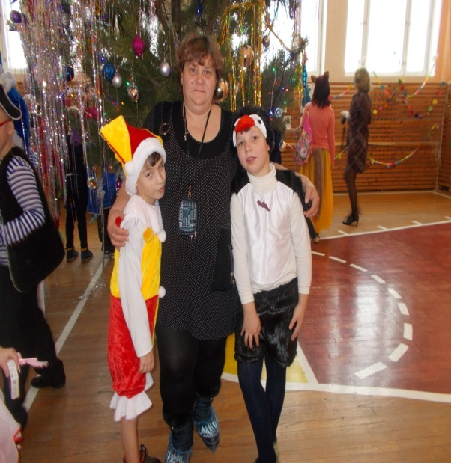
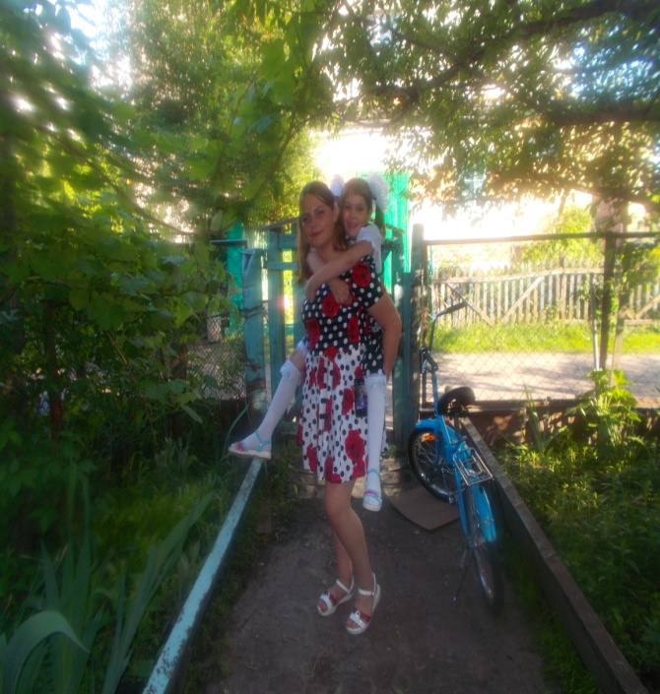
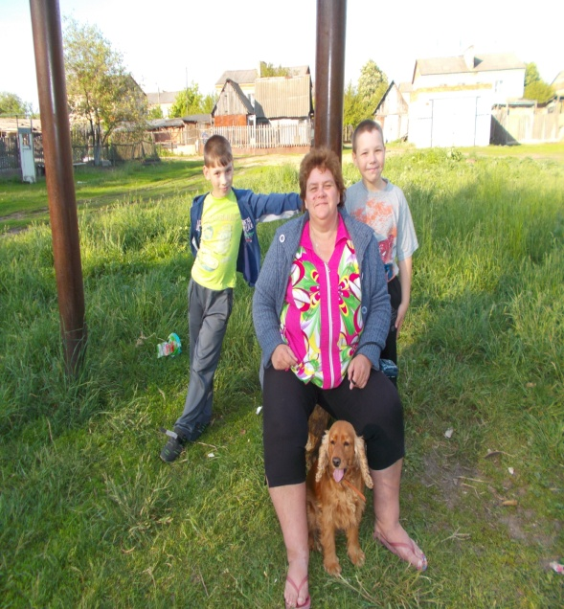
Я и моя семья

Slide 9

Моя любимая мама
Мою маму зовут Татьяна.
Мамочка большая хозяйка и рукодельница. Она каждый день удивляет нас разными вкусными блюдами, а так же не перестает дарить нам свою
материнскую любовь.

Slide 10
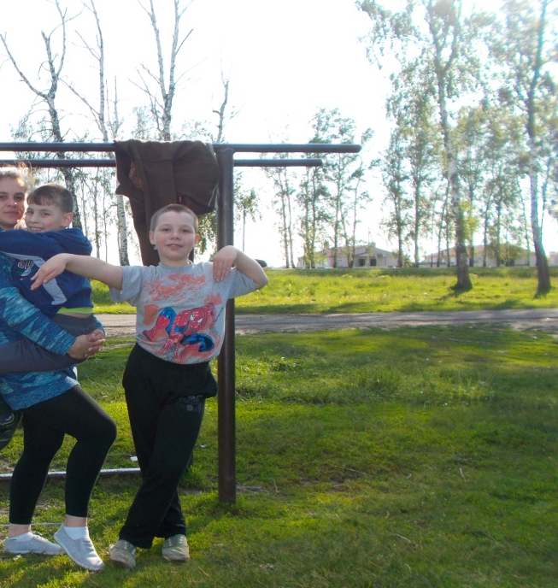
Моего старшего брата зовут Александр. Он учится в 6 классе.
Саша очень веселый и трудолюбивый.
Мой любимый брат

Slide 11
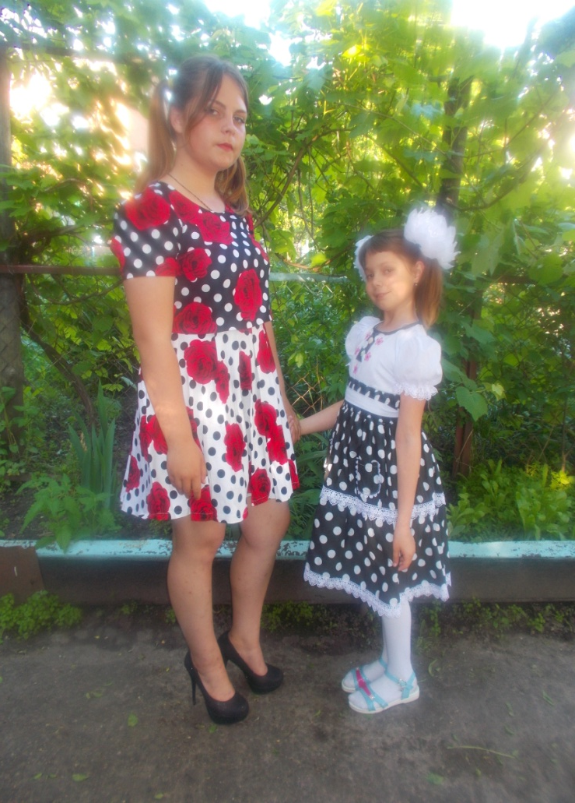
Мои сестренки
У меня 2 сестры. Их зовут Ксюша и Нина. Они учатся в школе очень хорошо. Ксюша любит петь, а Нина рисовать.

Slide 12
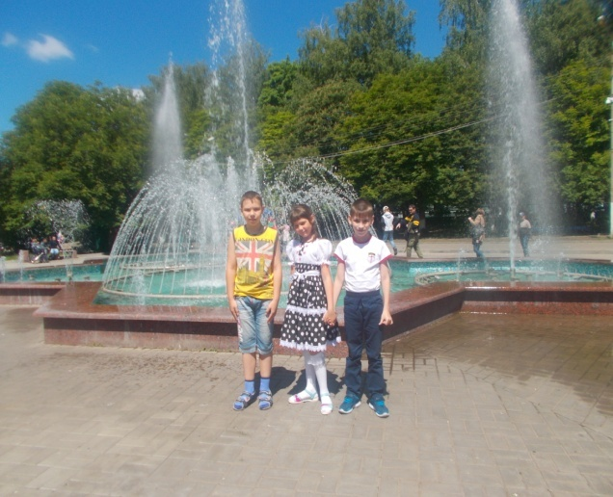
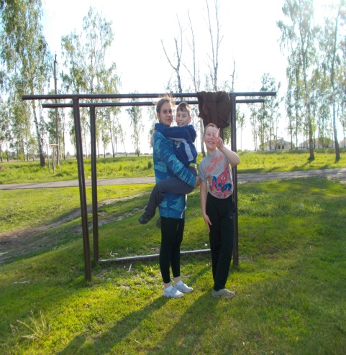
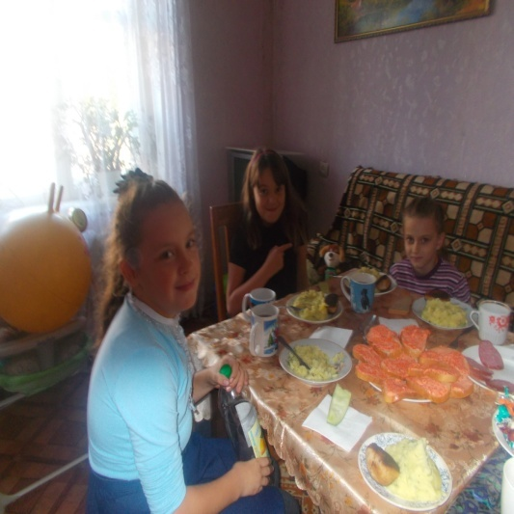
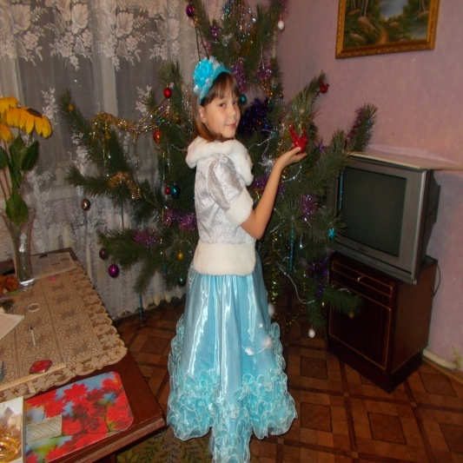
Традиции моей семьи
Вместе отдыхаем.
Занимаемся спортом.
Празднуем Дни рождения.
Встречаем Новый год.

Slide 13
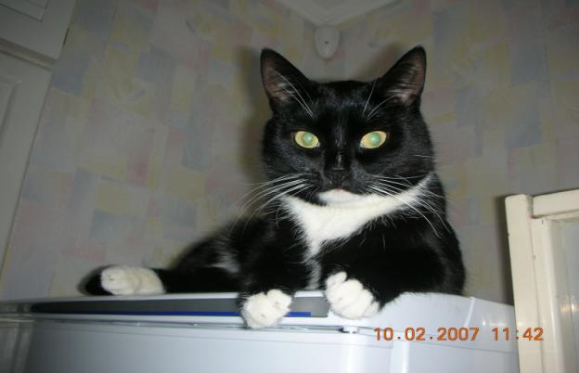
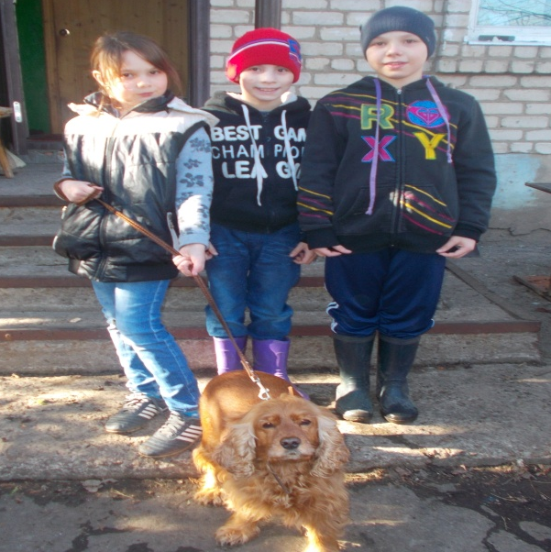
Мои домашние питомцы
А еще у нас живут
кот Мурзик и
собака Мотя. Они
красивые, умные,
ласковые и добрые.
Я часто с ними
играю.

Slide 14
Пословицы и поговорки о семье
Дом вести - не рукавом трясти.
Когда семья вместе, и сердце на месте.
Дети не в тягость, а в радость.
Семейные нелады доведут до беды.
В родной семье и каша гуще.
Детей наказывай стыдом, а не кнутом.

Slide 15
